Slide 1
Беларуская
мова
5 клас
Настаўнік
Васілеўская І.М.

Slide 2
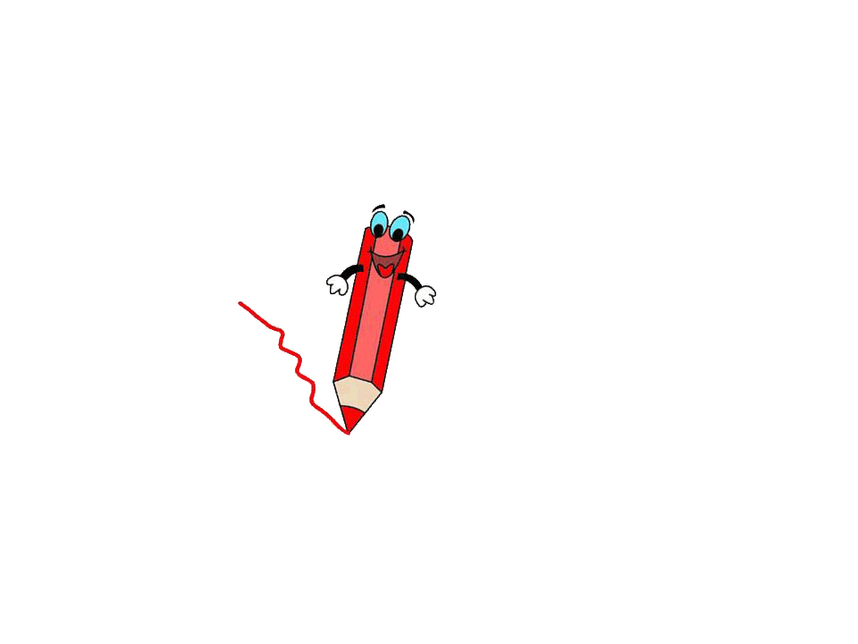
Народная мудрасць сцвярджае:
“Здароўе – гэта вяршыня, на якую
заўсёды трэба ўзбірацца самому”.

Slide 3

Фанетычная транскрыпцыя:
1.Здароўе [здароўй’э]
2.Футбол [фудбол]
3.Валейбол [вал’эй’бол]
4.Спартсмен [спарц’м’эн]
5.Мароз [марос]
6.Займацца [зай’маца]
7.Загартоўвайся [загартоўвай’с’й’а]
8.Мячык [м’ачык]
9.Фізкультура [ф’іскул’тура]
10.Гігіена [г’іг’ій’эна]
11.Чысціня [чыс’ц’ін’а]
12.Арганізм [арган’ізм]
13.Сэрца [сэрца]
14.Лёгкія [л’охк’ій’а]
15.Дыханне [дыхан’э]
16.Ёгурт [й’огурт]
17.Яда [й’ада]

Slide 4
Сінтаксічны разбор сказа:
прым..
наз..
прысл..
дз..
Лішняя вага адмоўна ўплывае на сэрца, лёгкія, ныркі, пагаршае здароўе.
наз..
наз..
наз..
дз..
наз..

Slide 5

Запішыце прыказку.
2, 6, 9, 14, 21, 12, 10, 15, 32, 14, 1, 15, 1, 3, 21, 12, 10.

Slide 6

Без мукі
няма навукі.

Slide 7
§ 23, с.102-103
Даследчыкі
Задача = вызначыць з дапамогай параграфа, што такое простая мова і словы аўтара, з якой інтанацыяй вымаўляюцца сказы з простай мовай?Рашыць лінгвістычны дыктант.
Канструктары
Задача – зрабіць на аснове атрыманых ведаў інтэлект-карту (своеасаблівую шпаргалку для сябе) на тэму “Простая мова, інтанаванне, афармленне на пісьме”.
Задача – сярод прапанаваных сказаў знайсці сказы з простай мовай і даказаць, што гэта простая мова. Запісаць іх у сшыткі і пабудаваць схемы.
Мовазнаўцы

Slide 8

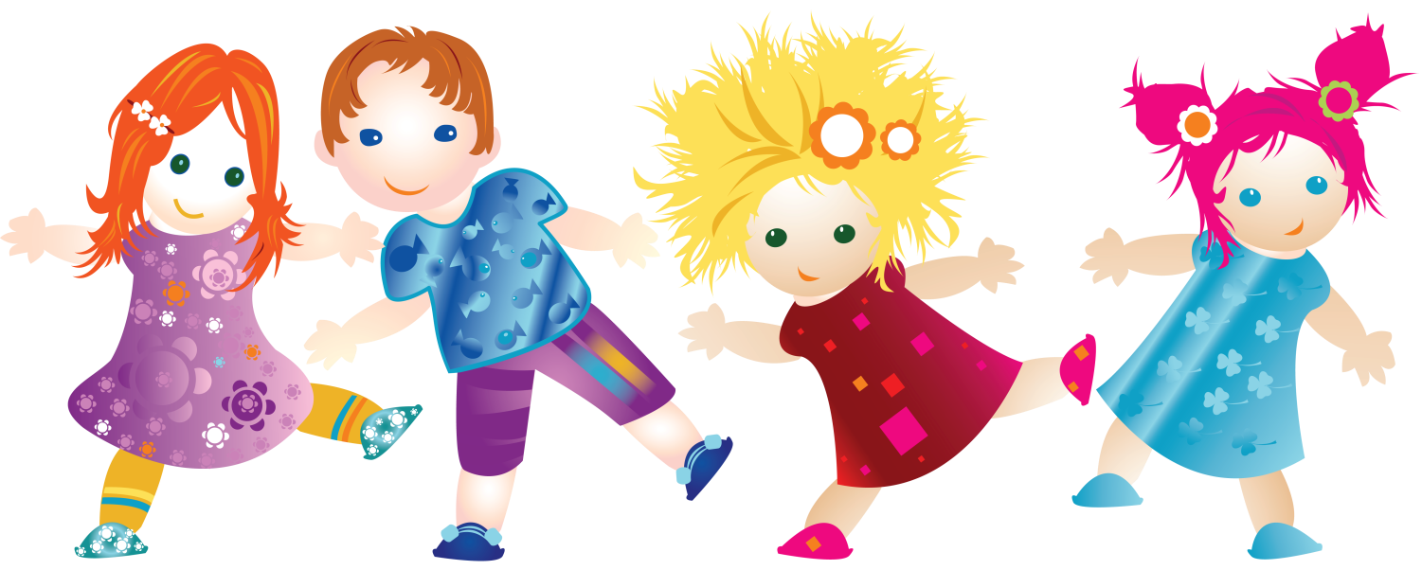
Фізкультхвілінка

Slide 9

Гульня “Хто хутчэй”
Тата мне купіў гантэлі,
Кажа: “Спорт мацуе дух”.
І штораніцы цяпер мы
Трэніруемся ўдвух.
А гантэлі – ох, цяжкія,
Хоць, здаецца, і малыя.
Усміхнуўся тата мой:
“Будуць мускулы дугой”.
А праз колькі дзён гантэлі
Напалову палягчэлі.
Тата зноў пажартаваў:
“Удвая мацнейшым стаў”.

Slide 10
Рубрыка ”Цікава ведаць”
Рыба, малако, пірожнае, тварог,
торт, морква, грэчка, мандарыны,
яблык, хлеб, грэчка, геркулес,
смятана, садавіна, мяса, ёгурт,
цукеркі, марожанае, вінаград.

Slide 11
Замацаванне матэрыялу Знайсці сказам адпаведныя схемы
1. “Здароўе залежыць ад правільнага
харчавання”, - сказаў доктар Айбаліт. а). А: “П?”
2. Матуля запытала: “Сынок, рабіў
ты сёння фіззарадку?” б). “П, - а, - п!”
3. “Калі хочаш быць здаровым, -
сказаў настаўнік фізічнай культуры,- в). “П”, - а.
загартоўвайся!”

Slide 12
Сінквейн
Здароўе
Моцнае, бясцэннае, дарагое…
Берагчы, клапаціцца, не пераядаць….
Здароўе – гэта неацэнны скарб.
Багацце
Быць здаровым – гэта здорава!

Slide 13
Малайцы!
Дзякуй за працу!

